Slide 1
ECONOMÍA DEL AGUA
EN LAS PLANTAS
Economía: Ciencia que estudia los sistemas de producción, distribución y consumo de los bienes materiales.
Absorción
Transporte
de H₂O por las plantas
Pérdida

Slide 2
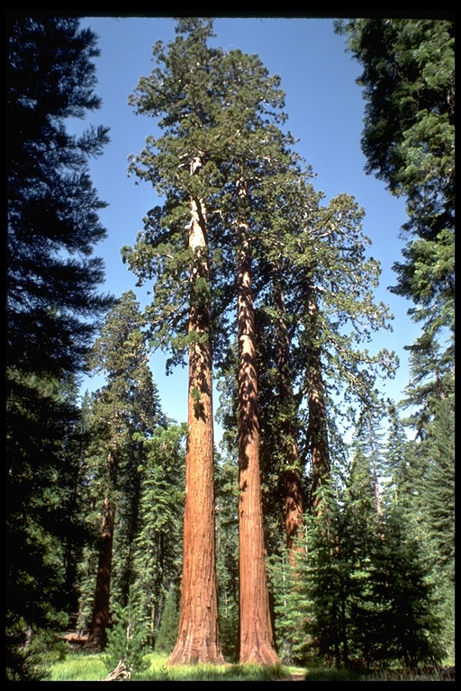
Atmósfera
Planta
500g H₂O
Sistema Hidrodinámico
Suelo
1g materia
seca

Slide 3
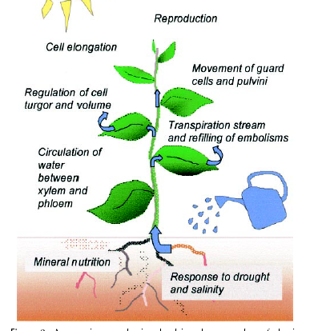
Rango Fisiológico
Deficiencia
Exceso
Humedad del suelo

Slide 4
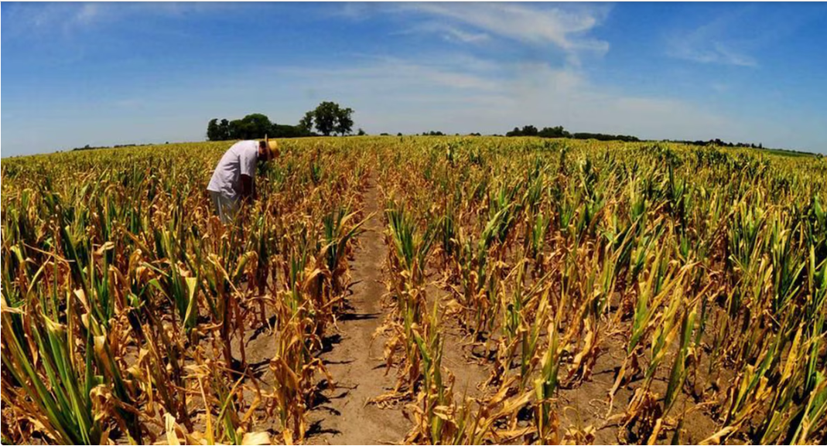
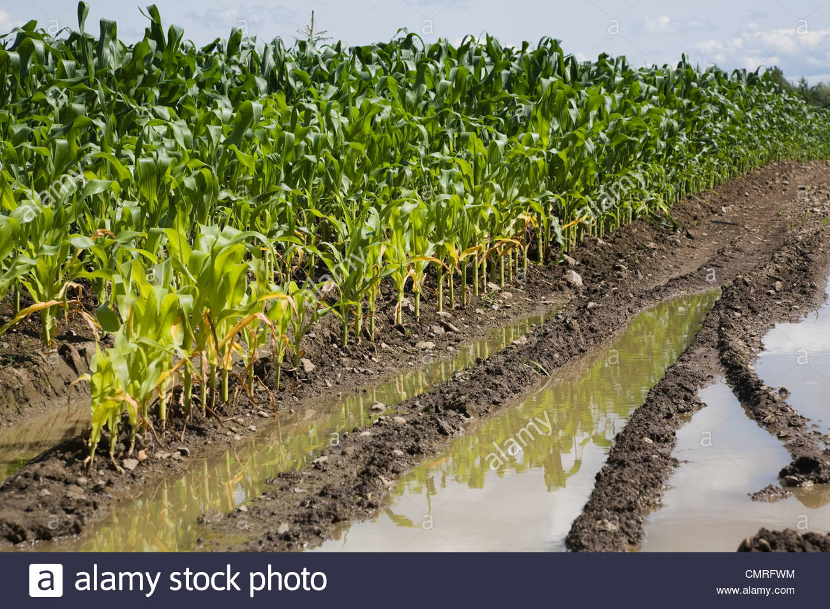
Estrés Hídrico
Estrés Hídrico
Deficiencia
Exceso

Slide 5
1- Conceptos preliminares
Estructura y Propiedades del H₂0
Potencial Químico y Difusión
Potencial Hídrico, Osmótico y de Pared
Diagrama de Hoefler - Δ Potencial Hídrico
Clase II
Clase III
Clase IV

Slide 6
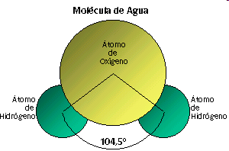
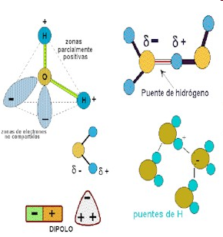

Slide 7
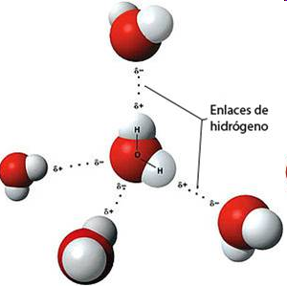
Van der Waals 4.2 kJ/mol
Enlace covalente 128 - 828 kJ/mol
Enlace iónico 582 – 1004 kJ/mol
Puente hidrógeno 8 – 42 kJ/mol

Slide 8
Propiedades fìsico-químicas del agua
(derivadas o emergentes por la presencia del puente hidrógeno)
Metano 16
Etano 30
Propano 44
H2O 18
Hexano 86
Heptano 100
Nonadecano 268
gases
líquidos
sólidos
-
Peso molecular
+

Slide 9
Elevado calor específico (libre vibración de los átomos de H y O)
Elevado calor latente de fusión y vaporización (puente hidróg.)
Baja viscosidad (puente de hidróg. compartido entre moléculas)
Solvente (elevada constante dieléctrica, naturaleza polar)

Slide 10
Teoría cinética : átomos, iones y moléculas
están en movimiento constante por encima
cero absoluto
1/2
8.R.T
m.s⁻¹ =
π
M
 | H₂ (2) | O₂ (32) | CO₂ (44)
0 ºC
30 ºC
100 ºC
1696
425
362
1787
1982

Slide 11
Potencial químico del agua (entre dos sistemas)
Potencial químico de una substancia : energía libre por mol
Membrana
Permeabilidad
selectiva
μ_{s} = RT ln c_{s}
1 mol
C_{s}
C_{s1}
=
C_{s2}
C_{s1}
C_{s2}
ΔG = µ_{Cs2} - µ_{Cs1}
S₁ = sistema de referencia
ΔG = RT ln c_{s2}/c_{s1}
S₂ = sistema problema
ΔG = 0
Notes:
En física, una dina (de símbolo dyn) es la unidad de fuerza en el Sistema CGS. Equivale a 10 μN, o lo que es lo mismo,la fuerza que, aplicada a una masa de un gramo, le comunica una aceleración de un centímetro por segundo por segundo o gal. Es decir:
1 dyn = 1 g·cm/s² = 10⁻⁵ kg·m/s² = 10 µN
Tradicionalmente, los dina/centímetro se ha usado para medir tensiones superficiales.

Slide 12
Cómo podríamos medir el Potencial Químico del agua en:
Una célula?
Un tejido?
Una hoja?
En esta instancia surge la necesidad del Potencial Hídrico……

Slide 13
Concepto de Potencial Hídrico
μ_{s} = RT ln c_{s}
C_{s1}
µ_{w1}
/ V_{w1}
= Ψ_{w}
V = volumen molar parcial del agua = 18 cm³

Slide 14
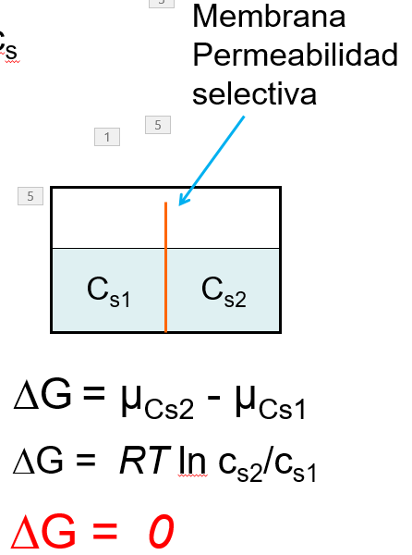
Analizando el Potencial Hídrico
1
2
H₂O
H₂O
Ψ_{w} = µ_{w2} / V_{w2}- µ_{w1}/ V_{w1}
Ψ_{w} = 0

Slide 15
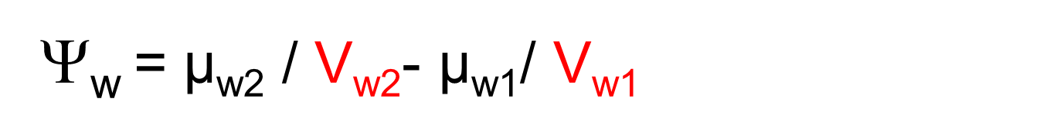
µ_{w} (J.mol⁻¹)
J
10⁷ erg
10⁷ dyn/cm
=
=
=
=
bar
V_{w} (cm³.mol⁻¹)
cm³
cm³
cm³
Bar = 10 Pascal (N/m²)
El Ψ_{w} se mide y expresa en
unidades de presión

Slide 16

Analizando el Potencial Hídrico
1
2
H₂O
H₂O + solutos
18 cm³
1000 mmol H₂O
18 cm³
mmol H₂O?
Ψ_{w} = µ_{w2} / V_{w2} - µ_{w1} / V_{w1}
Ψ_{w} = < 0

Slide 17
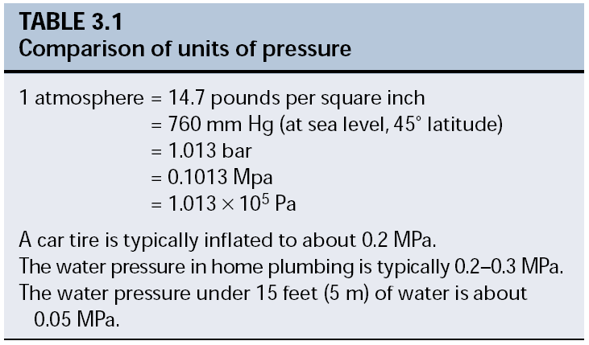

Slide 18
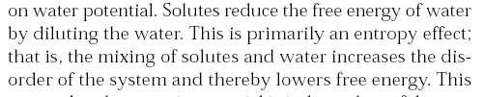
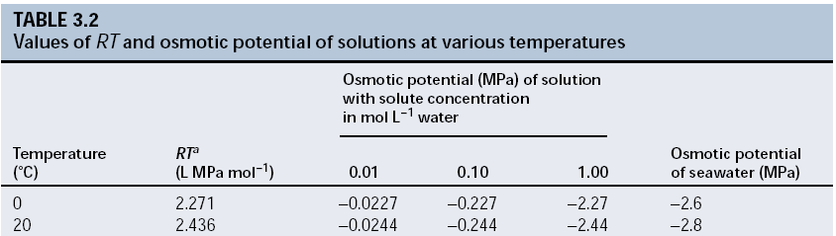
Potencial Osmótico

Slide 19
Concepto de Potencial de Pared
Ψ_{p}
Pared celular
Pared celular
Entra agua indefinidamente?
H₂O
H₂O
H₂O
Ψ_{w} = ?
Ψ_{w} < 0
Ψ_{w} = 0
Ψ_{w} = 0
Ψ_{w} = 0
Membrana Plasmática
Membrana Plasmática

Slide 20

Potencial Hídrico célula vegetal (simplificado)

Slide 21
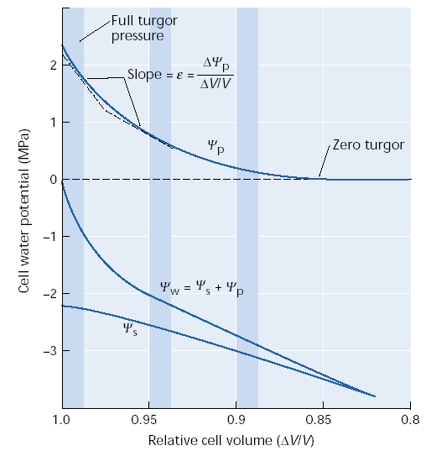
Pared celular
Pared celular
H₂O
Ψ_{w} = 0
Membrana
Plasmática
Membrana
Plasmática
Turgencia
máxima
Plasmólisis
Incipiente

Slide 22
A
Δ Ψ_{w}
B
-0.1 MPa
-0.2 MPa
Desde dónde y hacia dónde se moverá el agua?
Dirección del movimiento del H₂O

Slide 23
Procedimiento para cuantificar
el Potencial Hídrico

Slide 24
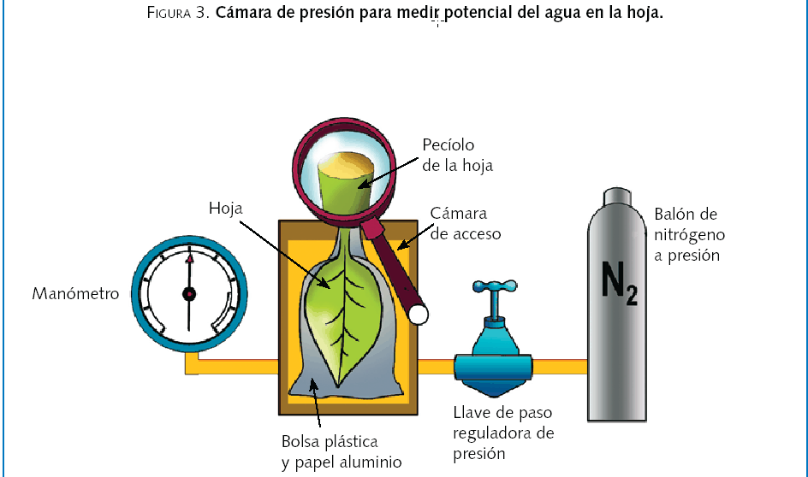
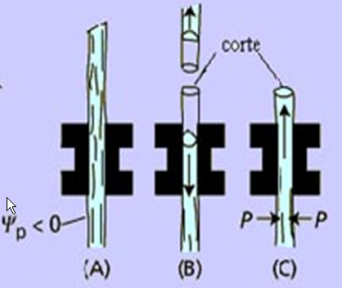
Bomba de Scholander

Slide 25


Slide 26
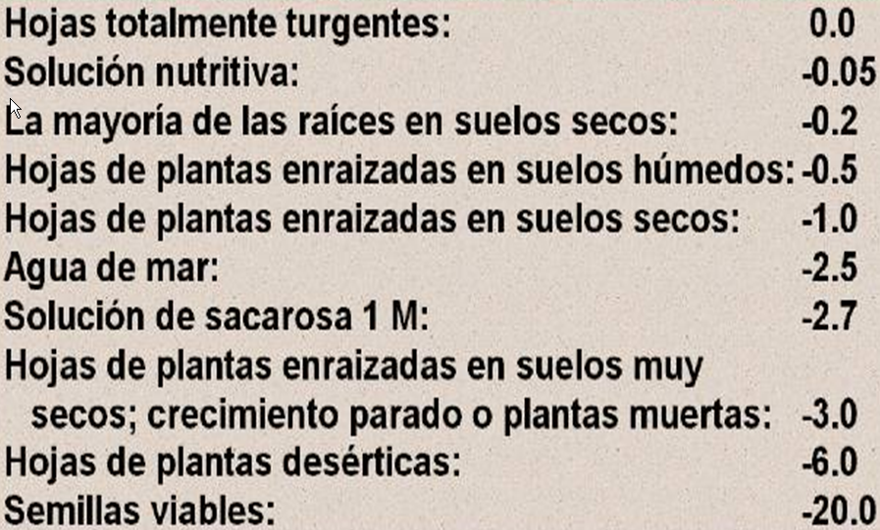
Observen los siguientes Potenciales hídricos (en MPa)

Slide 27
Discuta y responda con su/s compañera/o/s la
siguientes preguntitas
Hemos demostrado anteriormente que el Ψ_{w} del agua pura es = 0
1) Porqué el Ψ_{w} de la solución nutritiva es -0,05?
2) La diferencia entre el Ψ_{w} de la solución nutritiva y el
agua de mar será, principalmente, porque tienen diferentes
calidades o cantidades de sales
3) Qué se debería hacer para que el Ψ_{w} de la solución de
sacarosa alcance un valor = -0,05?

Slide 28
2- Absorción de agua por las raíces
a) Sitios de la raíz donde se absorve
b) Trayectoria del H₂O en la raíz
c) Mecanismo de absorción
d) Disponibilidad de H₂O en el suelo

Slide 29
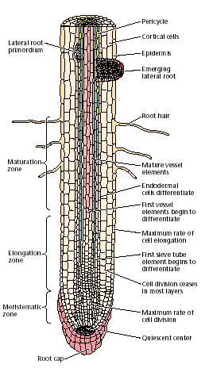
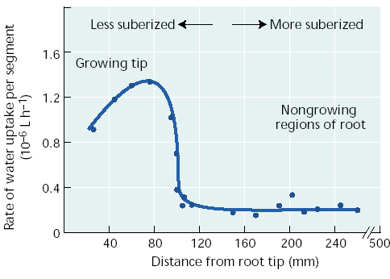
Toda la raíz absorbe agua?

Slide 30
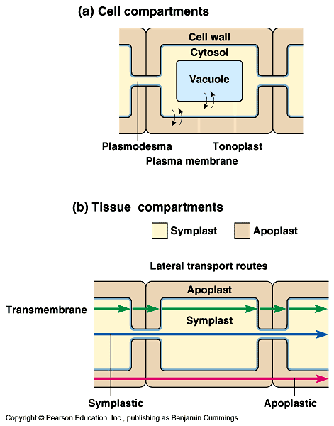

Slide 32
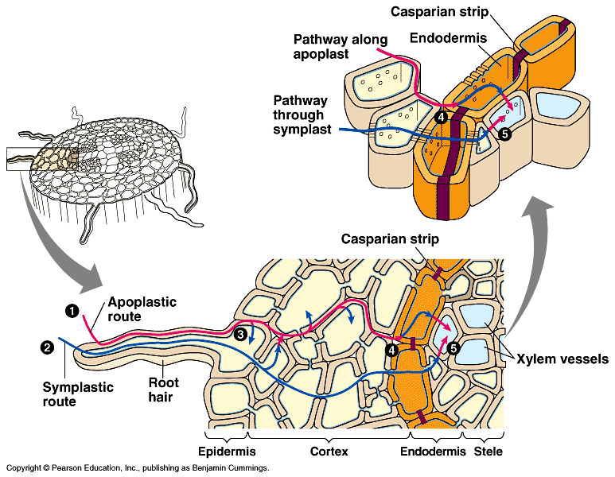
Transporte lateral
del agua en raiz

Slide 33
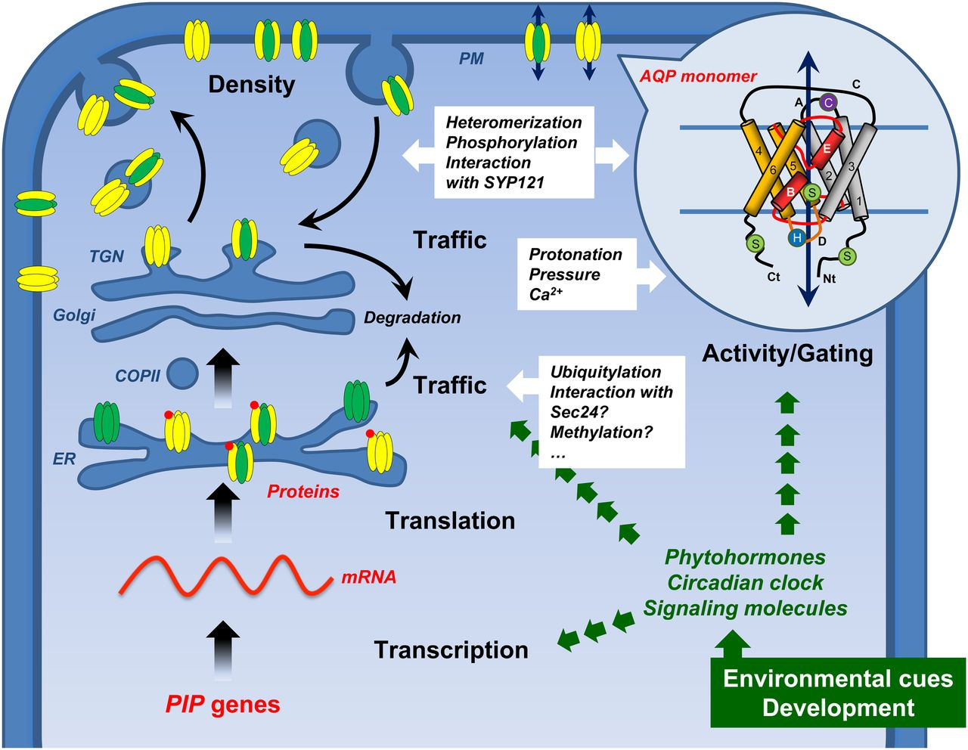
La entrada del H₂O al simplasto sólo ocurre a
través de la MP?
Plant Physiology April 2014, Vol. 164, pp. 1600–1618
Notes:
Phosphorylation of the putative PM-AQP was thought to activate the water channel composed of PM-AQP.
Dephosphorylation of the phosphorylated PM-AQP was also observed during petal closing at 5°C, suggesting the inactivation of the water channel
Plant Cell Physiol (2004) 45(5): 608-617

Slide 34
Based on sequence similarity, they fall into ﬁve subfamilies, somehow associated with speciﬁc membrane localization.
PIPs :plasma membrane intrinsic proteins
TIPs: tonoplast intrinsic proteins
SIPs: small basic intrinsic proteins localized in the ER
NIPsNodulin26-like intrinsic proteins (initially identiﬁed in the
symbiosomes of legumes but also found in the plasma membrane and endoplasmic reticulum (ER).
XIPsX intrinsic proteins () present in the plasma membrane

Slide 35
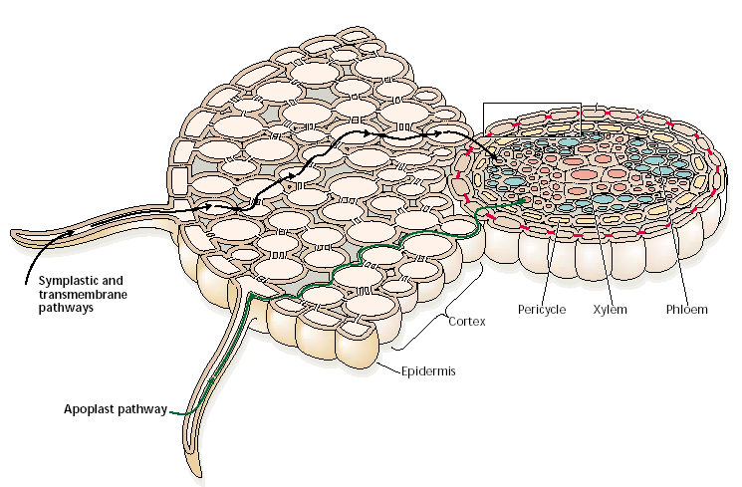
Por qué el H₂O entra a la raíz?
Vasos del
Xilema
Suelo
Pelo radical
Cortex
Estela
Ψw ≅ 0
Ψw = - 0.5 MPa
Δ Potencial Hídrico

Slide 36
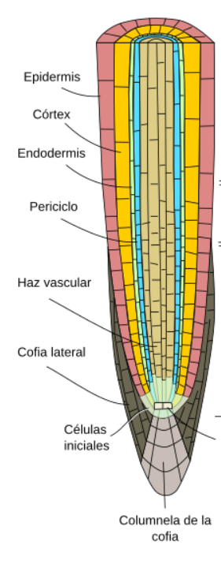
_{Por qué no sale de}
_{la raíz hacia} _{el suelo?}

Slide 37
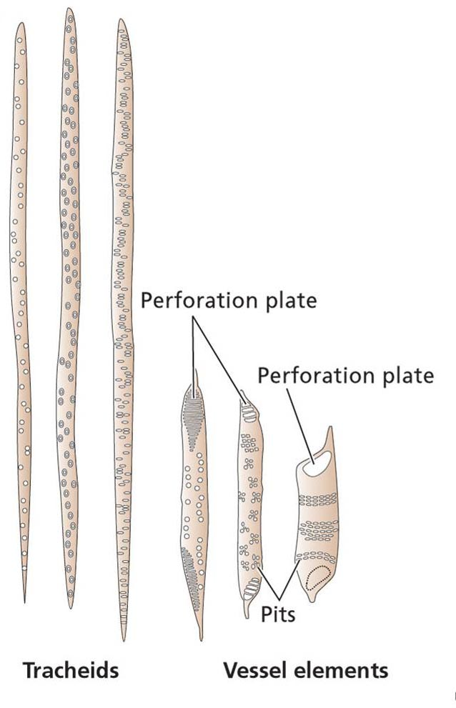
Mecanismos de transporte por el xilema
Capilaridad
Presión radicular
Cohesion-Tension

Slide 38
Capilaridad
El agua sube por tubos capilares debido a fuerzas adhesivas del agua con las paredes
Limitaciones:
1. En tubos del xilema solo puede subir 50 mm
2. La tasa de movimiento es mucho menor que la observada

Slide 39
Presión radicular
El agua es “empujada” por el xilema
Solutos (sales minerales) son transportados al xilema a traves de la endodermis y ello genera osmolaridad
Baja el Ψ en el xilema
El agua se mueve hacia el xilema
Limitaciones: necesita de energía química y no puede explicar el movimiento de agua en árboles

Slide 40
Simulación en laboratorio de la presión de raíz
Capilar de vidrio
(Vasos del Xilema)
Gutac.
(pasiv.)
Bolsa de díalisis
Simula membrana y
Pared celular
Presión
De raíz
Solución de sacarosa
(Savia Xilemática)
Ψ_{w} < 0
Suelo Ψ_{w} ≅ 0
Regreso

Slide 41
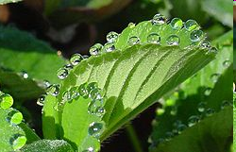
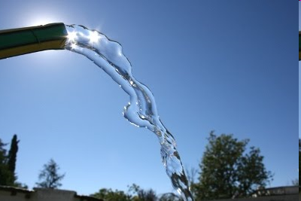
Gutación
pasiva
Presión de raíz
Flujo en masa
Presión hidráulica
Acumulación
de solutos en
sistema rígido
Sigue

Slide 42

Modelo de cohesión-tensión
Transpiración
Tensión negativa
en xilema
El agua difunde hasta la cámara estomática y se evapora
Las hojas tienen un Ψ bajo
El agua es “tirada” por el xilema
El agua se mueve en un gradiente de Ψ
Las fuerzas cohesivas impiden la ruptura de la columna de agua
El agua se mueve desde el suelo por la raiz de acuerdo a un gradiente de Ψ

Slide 43
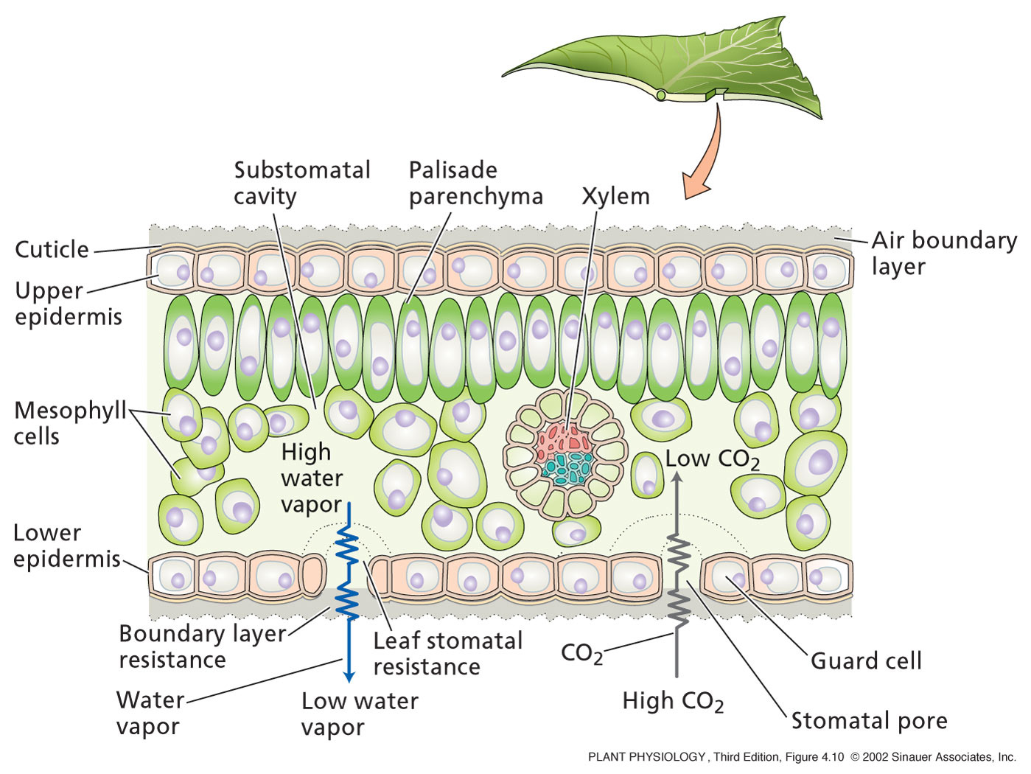

Slide 44




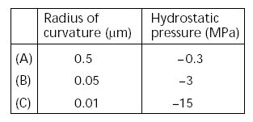
Microrugosidades de la pared celular
Partícula
Partícula
T =

Slide 45
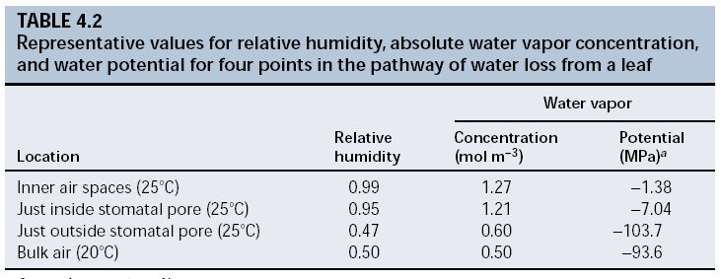
?
?
?
?
?
?
Tomando como referencia los valores mostrados en la tabla anterior, discuta con su compañera/o y asigne los valores faltantes a cada uno de los parámetros completando la tabla mas abajo.

Slide 46
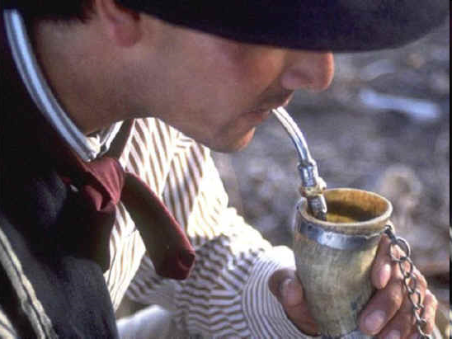
Porqué se produce el ascenso de la savia por el
xilema?
Transpiración
Tensión (presión negativa)
H₂O es translocada
a la parte aérea

Slide 47
Modelo de Cohesión - Tensión
El agua es “tirada” por el xilema (por la pérdida de agua por transpiración)
El sol provee la energía del movimiento ya que produce la evaporación
El agua se mueve por el xilema debido a la tensión generada por la transpiración.
La columna de agua no se corta debido a la cohesión entre moléculas de agua.
+
+
-
-
+
+

Slide 48
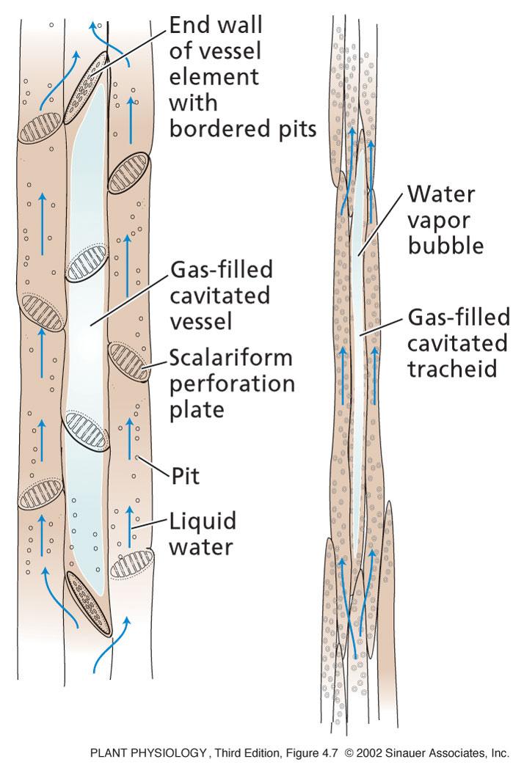
Fenómeno de Cavitación

Slide 49
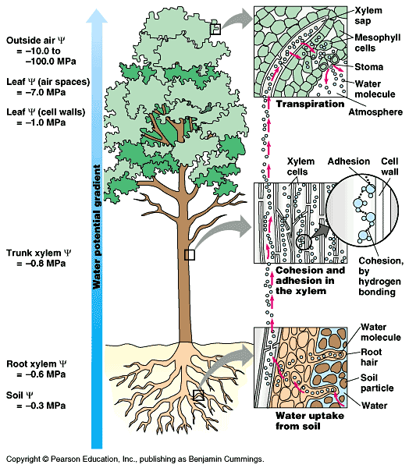

Slide 50
Factores que afectan la transpiración
Ambientales:
Humedad relativa
Movimiento del aire
Temperatura
Intensidad de luz
5. Disponibilidad de agua
Intrínsecos:
1. Superficie de la hoja
2. Grosor de la cutícula
3. Densidad estomática
4. Apertura estomatica
5. Posición de los estomas
https://passel2.unl.edu/view/lesson/d08b772bc7e4

Slide 51
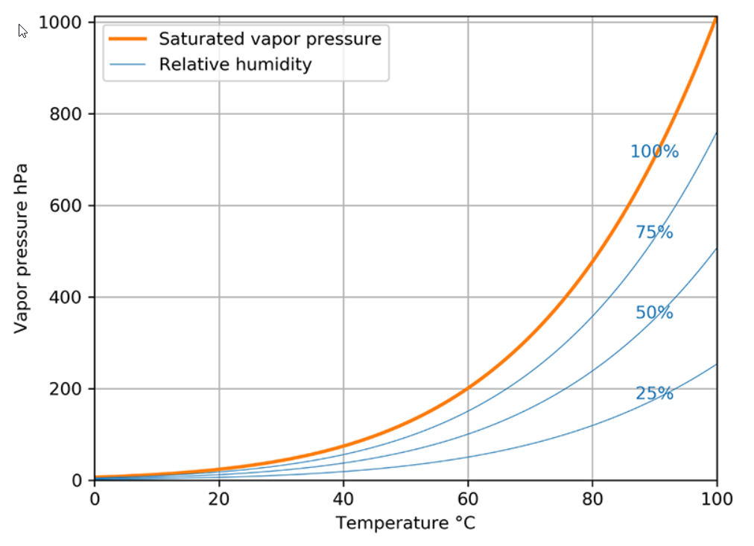
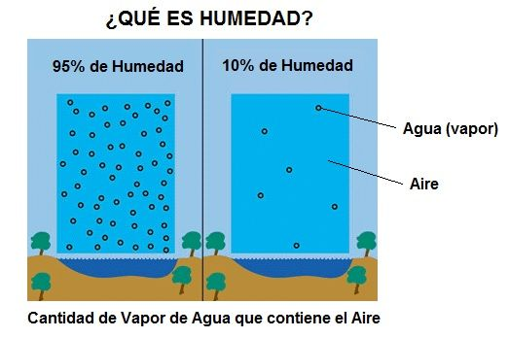
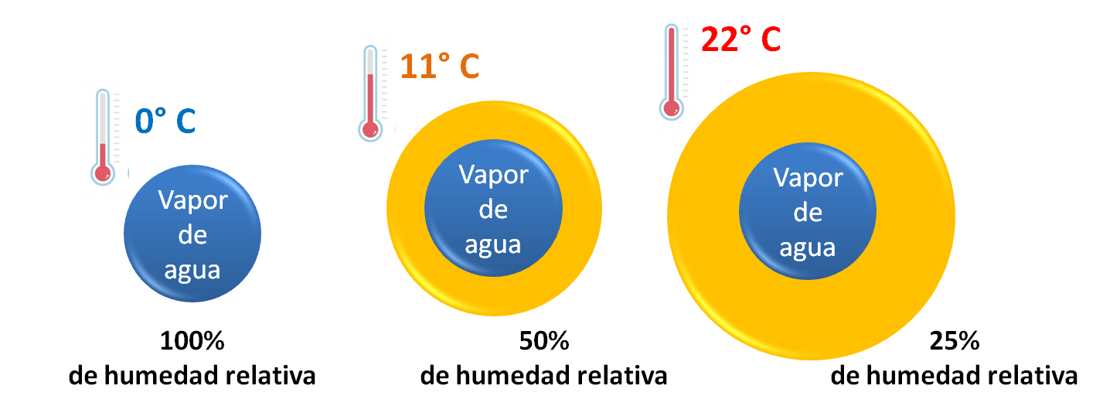
Humedad relativa

Slide 52
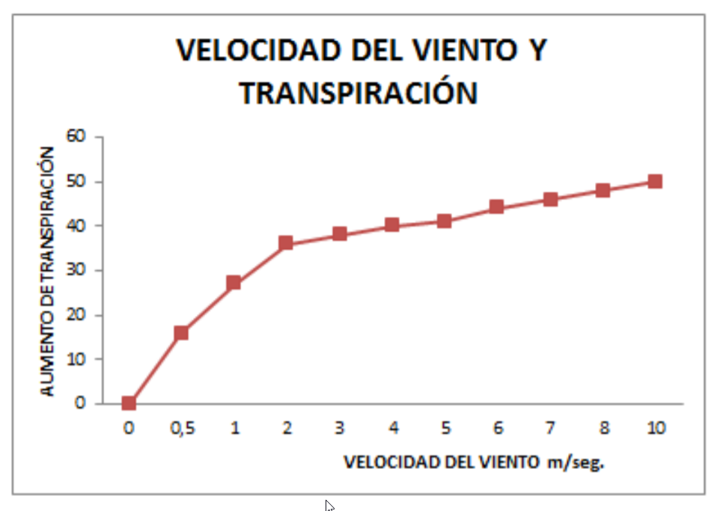

Slide 53
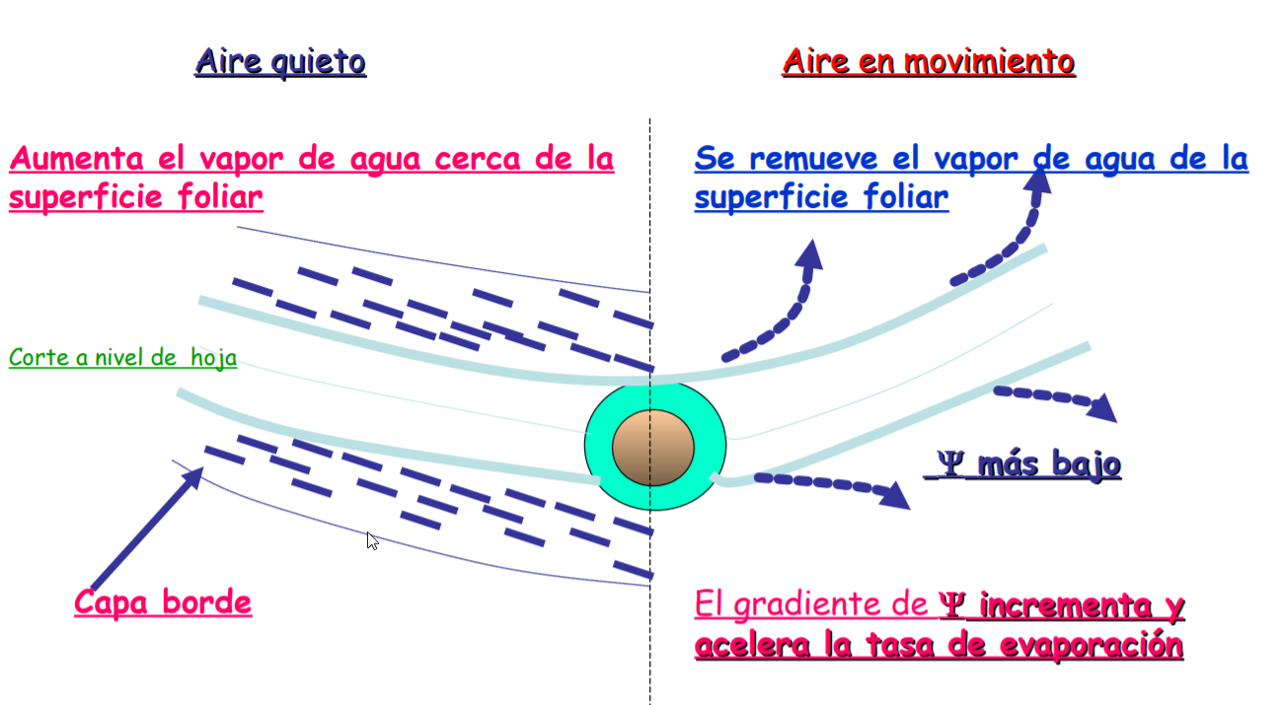

Slide 54
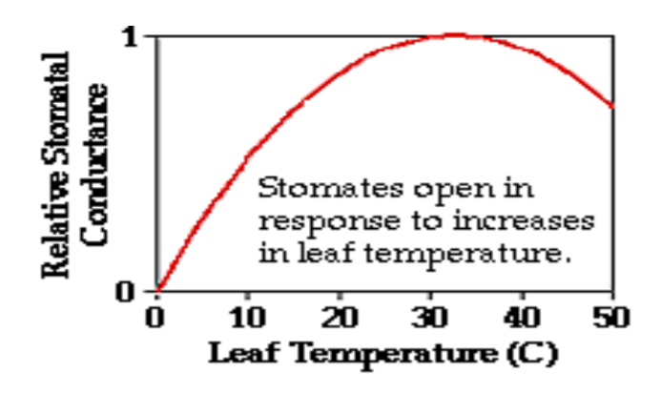
Cuál será una de las causas por la cual conforme
incrementa la temperatura aumenta también la apertura
estomática?

Slide 55
Cómo podría relacionar la interacción entre los factores
intensidad de luz y temperatura
en la regulación de la apertura estomática???

Slide 56
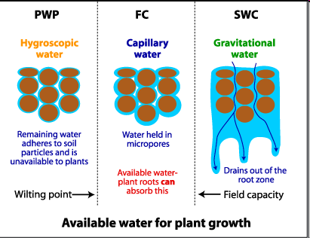
Disponibilidad de H20 en el suelo

Slide 57
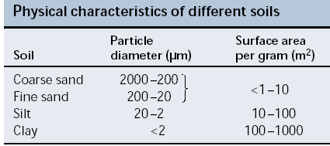
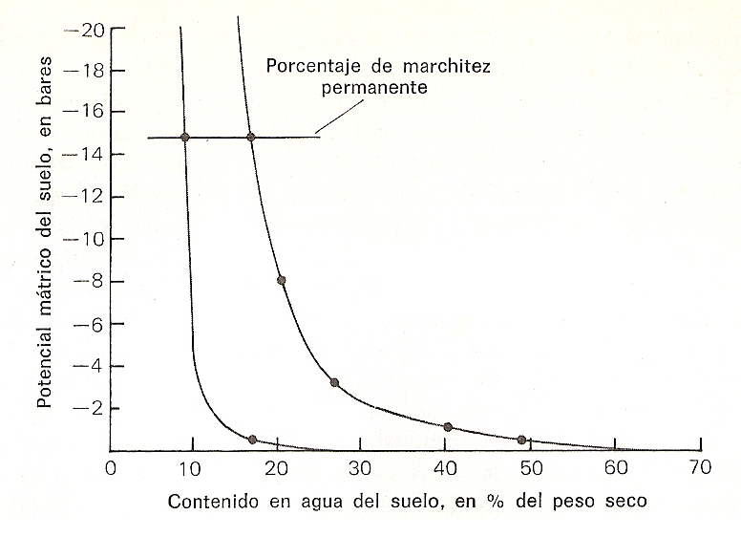
La disponibilidad de H₂0 capilar varía segun el suelo
PMP
Arena
Arcilla
CC
CC

Slide 58
Partícula
del suelo
Partícula
del suelo
T =

Slide 59

Capacidad de campo (A)
Punto de marchitez
Temporario (B)
Permanente (C)
temporario
permanente
Partícula
del suelo
Partícula
del suelo

Slide 60

Cómo determinamos el Potencial hídrico del suelo?

Slide 62
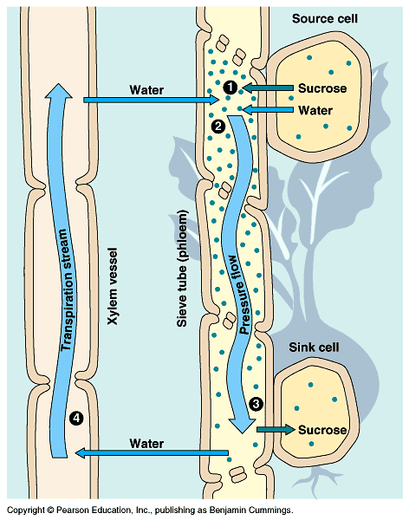
Movimiento lateral de agua entre xilema y floema

Slide 63
Descarga
del
xilema
Difusión Δψh
Carga
del
floema
Fuente
provee
C₆H₁₂O₆
Flujo en masa
H₂O
Flujo en masa
Carga
del
xilema
Difusión Δψh
Descarga
del
floema
Destino
consume
C₆H₁₂O₆

Slide 65
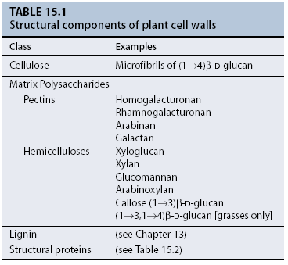

Slide 66
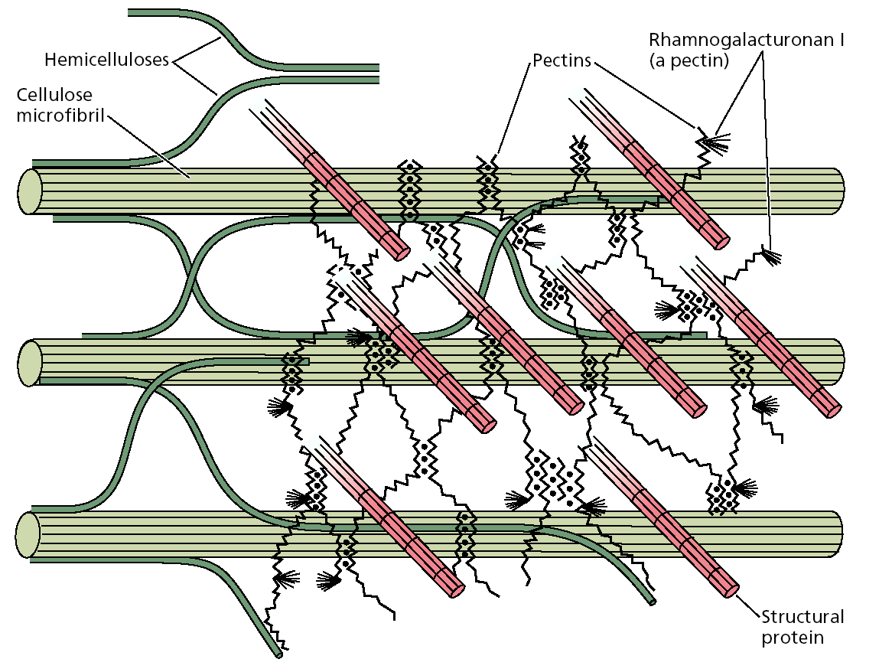

Slide 67
Cual es la mecánica del crecimiento?

Slide 68
Cómo crecen las células vegetales ?
H₂O
H₂O
H₂O
H₂O
Ahora pensamos
Por qué se produce la entrada de agua?

Slide 69
Habrá una disminución del Potencial Osmótico?
H₂O
H₂O
Ψo
H₂O
H₂O
ψ_{h}= 0
ψ_{h}= -0.5
ψ_{h}= 0
ψ_{o}= -1
ψ_{o}= -1.5
ψ_{o}= -1.5
ψ_{p}= 1
ψ_{p}= 1
ψ_{p}= 1.5
Notes:
fffff

Slide 70
Habrá una disminución del Potencial de Pared?
R
H₂O
H₂O
Ψp
H₂O
H₂O
ψ_{h}= 0
ψ_{h}= -0.5
ψ_{h}= 0
ψ_{o}= -1
ψ_{o}= -1
ψ_{o}= -0.5
ψ_{p}= 1
ψ_{p}= 0.5
ψ_{p}= 0.5
Notes:
fffff

Slide 71
Por qué disminuye el potencial de pared?
Relajación de Pared
- pH ácido: H⁺ ATPasas
- Expansinas
- XET: xiloglucanoendotransglicosidasa
- Pectin metil esterasas
- Radicales libres del oxígeno
- Endoglucanasas

Slide 72
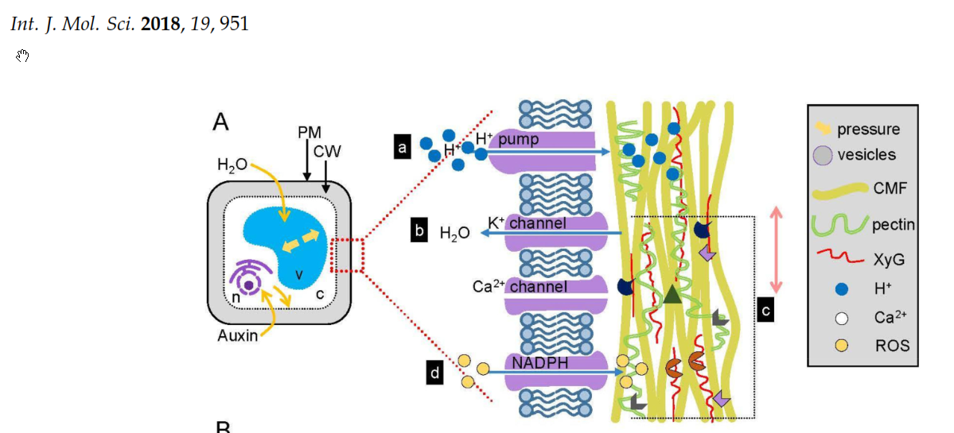
Acid growth theory
The localised acidification of the cell wall is one mechanism
proposed to mediate auxin-induced wall loosening.
The so-called acid growth occurs when plant cells enlarge rapidly due to an increased extensibility of the cell wall caused by a pH change that activates the expansin proteins.
CW
PM

Slide 74
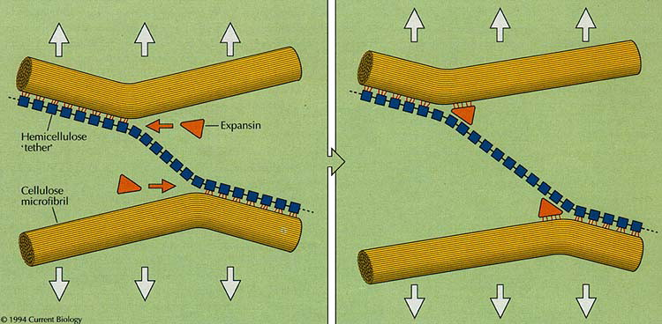
Que actividad tienen las expansinas?

Slide 75
Expansins were originally identified as cell wall‐loosening proteins
Expansins are encoded by a superfamily of genes comprised of subfamilies that evolved from a common ancestor
Several expansin‐like genes have also been identified in non‐plant organisms
(e.g. a slime mold, fungi, nematodes, and a mollusk)
Studies using transgenic plants provided evidence for a broad range of biological roles of expansins in diverse aspects of plant growth and development,
cell wall extension,
fruit softening,
abscission,
floral organ development, symbiosis,
response to environmental stresses.
Qué tienen en común
todos estos procesos?

Slide 76
Xiloglucano endotransglicosidasa
Xyloglucan endotransglycosylase (XET) catalyses the breaking and re-joining of xyloglucan molecules
It may be involved in plant growth, functioning either to anchor newly synthesized xyloglucan polymers into the cell wall or to reversibly loosen the cellulose-xyloglucan network permitting turgor-driven cell expansion.
The enzyme purified from Vigna epicotyls is reported
to behave only as a transglycosylase, exhibiting no hydro­lytic activity
Cataliza una reacción de “injerto”

Slide 77
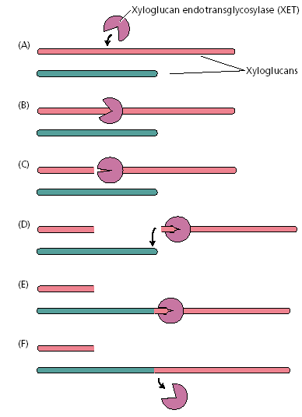

Slide 78
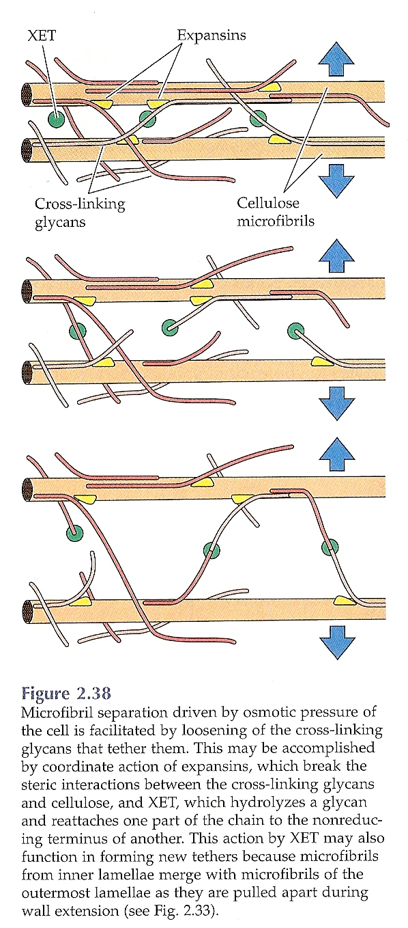
1
2

Slide 79
2
3

Slide 80
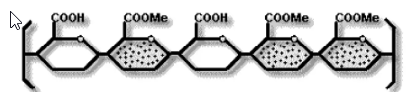
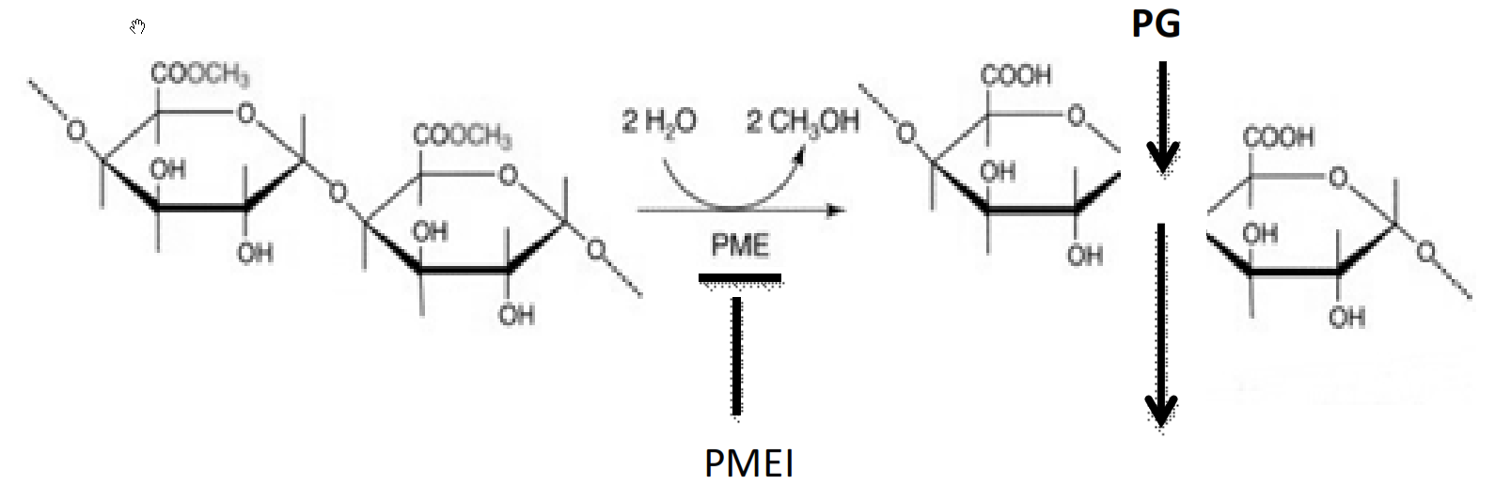
PECTIN METIL ESTERASA (demetilación de pectinas)
PME

Slide 81

PG, polygalacturonase;
PL, pectate lyase.

Slide 82



Slide 84


Slide 85

Aproximación simplificada de la apertura estomática
K⁺
K⁺
K⁺
K⁺
K⁺
K⁺
Cl⁻
K⁺
Cl⁻
K⁺
Cl⁻
Cl⁻
K⁺
Apertura del
ostíolo
Cl⁻
Cl⁻
H₂O
Cl⁻
Cl⁻
H₂O
H₂O
Cl⁻
H₂O
H₂O
H₂O
H₂O
H₂O
K⁺
Cl⁻
H₂O
H₂O
Oclusiva
Subsidiaria
0 CW
La célula oclusiva varía su volumen conforme a cambios de su
Potencial Hídrico.

Slide 86

Analizar las variaciones del contenido de iones en cada espacio

Slide 87


Pero qué mecanismos subyacen a estas regulaciones?

Slide 88

CO₂
En Fisiología Vegetal SIEMPRE que nos referimos a regulaciones
de procesos en las plantas DEBEMOS CONSIDERAR cantidades y/o
concentraciones del factor X regulador del proceso bajo consideración

Slide 89

La apertura estomática es regulada por luz?
Es claro que la curva de apertura
Estomática repite la curva de ra-
diación lumínica
Pero que pasa con el hombrito
de la apertura que vemos al
amanecer?

Slide 90

La calidad de luz modula la apertura estomática?

Slide 91


Slide 92


Cuál es la conexión entre la luz azul y la apertura estomática?
Vanadato es un inhibidor de la PM ATPase

Slide 93

1 min
2.5 min
Notes:
Our results indicate that PP1 transfers the signal from phototropins to the plasma membrane H⁺-ATPase. To substantiate this finding, we used tautomycin, a cell-permeable and preferential inhibitor of PP1, and investigated the effect of tautomycin on phosphorylation of both phototropins and the plasma membrane H⁺-ATPase in guard cell protoplasts. When guard cell protoplasts were stimulated with a pulse of blue light in the presence of 10 μM tautomycin, phototropins underwent phosphorylation but the plasma membrane H⁺-ATPase did not. Thus, PP1 action appeared to be located between phototropins and the H⁺-ATPase in the blue light-signaling cascade. In accord with this result, H⁺ pumping in guard cell protoplasts and stomatal opening in epidermal peels in response to blue light were inhibited by tautomycin at 10 μM. The high concentration of tautomycin required for inhibition may be due to low permeability of tautomycin across the plasma membrane (26). Taken together, the results demonstrated that PP1 transmits the signal from phototropins to the plasma membrane H⁺-ATPase in guard cells.
Phototropins, plant blue light receptors, mediate stomatal opening through the activation of the plasma membrane H⁺-ATPase by unknown mechanisms. Here we report that type 1 protein phosphatase (PP1) positively regulates the blue light signaling between phototropins and the H⁺-ATPase in guard cells of Vicia faba. We cloned the four catalytic subunits of PP1 (PP1c) from guard cells and determined the expression of the isoforms in various tissues. Transformation of Vicia guard cells with PP1c isoforms that had lost enzymatic activity by one amino acid mutation, or with human inhibitor-2, a specific inhibitor protein of PP1c, suppressed blue light-induced stomatal opening. Addition of fusicoccin, an activator of the plasma membrane H⁺-ATPase, to these transformed guard cells induced normal stomatal opening, suggesting that the transformations did not affect the basic mechanisms for stomatal opening. Tautomycin, an inhibitor of PP1, inhibited blue light-induced H⁺ pumping, phosphorylation of the plasma membrane H⁺-ATPase in guard cell protoplasts, and stomatal opening. However, tautomycin did not inhibit the blue light-dependent phosphorylation of phototropins. We conclude that PP1 functions downstream of phototropins and upstream of the H⁺-ATPase in the blue light signaling pathway of guard cells.

Slide 94


Slide 95

Figure 1. The Interaction of ROS, ABA, and Ca2+ in Stomatal Responses.
ABA is shown to enter guard cells via ABA transporters.
ABA can also be synthesized in guard cells in response to signals such as elevated ROS.
ABA can cause the accumulation of ROS via interaction with the PYR/PYL receptor and the inhibition of PP2C that will result in activation of OST1 and phosphorylation and activation of NADPH oxidase (RBOH).
ROS generated by RBOH or arriving at the guard cell with the ROS wave
can enter guard cells from the apoplast via aquaporins and result in the opening of ROS-regulated Ca channels that in turn will cause the further activation of RBOH proteins by CIPK26.
ROS can also directly inhibit PP2C, preventing the inhibition of OST1 and resulting in further biosynthesis of ROS, or accumulate due to enhanced photorespiration.
The Plant Cell, Vol. 27: 64–70, 2015

Slide 96
Movimientos de las plantas
Nastias
Cambios de turgencia
Tropismos
Cambios patrones de crecimiento

Slide 97

Rol del Potencial Hídrico en el movimiento de las plantas

Slide 98

Rol del Potencial Hídrico en el movimiento de las plantas
Grupo 4

